Slide 1
資料４
大阪府ITステーション事業について
R3.9.7
就労支援部会からのご意見（R3.３.26）
①就労系指定サービス事業所への支援にシフト
ＩＴステーションの支援のうち、普通のパソコンで行うものならば、就労移行支援事業所等が担うことができるのではないか。
障がい者雇用を考える企業に対する支援等のニーズの減少や、ITに関する一般的なビジネススキルの獲得を図る「就労移行支援事業所」や「就労継続支援事業所（A･B）」などの就労系指定サービス事業所の増加を踏まえ、これらの事業所への支援にシフトすることも検討すべき。
②在宅重度障がい者等への対応の充実
現代社会は、ネット環境やスマホ等がないと、社会参加というのがなかなか難しい状況。いわゆるSNSの活用、文章でツイートするなどだけではなく、ネットをつないで会話しながら同じゲームをするなど、見えない空間でいろいろな社会的つながりができている。そのようなことを特に重度の障がいがある方などは、機器へのアクセスという面で、体験できるような場所であってもいいではないか。
取組状況
① 就労移行支援事業所におけるIT訓練実態調査
［対象］府内の就労移行支援事業所
［目的］就労移行支援事業所におけるIT訓練の取り組み実態を把握し、既存の障
がい福祉サービスとの役割分担を明確化するため
[実施期間] 令和3年8月31日～令和3年9月30日(予定）
② 在宅重度障がい者のIT機器支援ニーズ調査
［対象］療育手帳の障がい程度が「A(重度)」かつ身体障がい者手帳1級または2級
重度障がい者在宅介護支援給付金受給者 3270名
［目的］在宅重度障がい者のIT機器利用時における支援ニーズを把握するため
［実施期間］令和3年6月18日～令和3年7月31日
回答数：349件（インターネット申請303件、Fax46件）※回答率10.6％
有効回答数:334件（インターネット申請303件、Fax31件）
※年齢や障がい特性によりご本人の意思確認が難しい場合は、介護
者がご本人の様子から判断し、回答を求めた。
進捗状況 ②在宅重度障がい者のIT機器支援ニーズ調査結果（速報）
Q.あなたは、普段の日常生活でIT機器を操作することはありますか（支援機器※を利用した操作も含む）
ない
46人
あなたは、ＩＴ機器を操作する際に困ることはありますか
ある
118人
90人 76%
27人
23%
1人
29%
７１%
あなたは、ＩＴ機器を操作できればよいと思いますか
30人 65%
16人 35%
Q.あなたが、IT機器を操作して、今できていないことが、できればよいと思うことを教えてください。（複数回答可）
 | IT機器未使用者※ | IT機器使用者
日常のコミュニケーション （意思表示・伝達） | ２４人（８０％） | ６８人（５７％）
動画・音楽の視聴 | ２１人（７０％） | ４３人（３６％）
ゲーム | １８人（６０％） | ４２人（３５％）
写真・動画撮影 | １４人（４６％） | ３３人（２７％）
今後の方向性等
障がい福祉サービス（就労移行支援事業所等）との役割分担を意識し、ITステーションの専門性を活かした事業所等へのSVや事業所では支援が難しい障がい特性への対応へシフトすることを検討。
在宅重度障がい者のIT機器支援については、就労にだけではなく、広範な社会参加のニーズへの対応を検討。
→ 本事業は指定管理者制度を導入して実施していることから、検討にあたって
は現指定管理者から運営の実態等を踏まえた意見も考慮。
IT機器の使用状況にかかわらず上位4つは同じ。余暇へのニーズが高い。
※現在未使用者のうち「操作できればよい」を選択した30名が対象

Slide 2
(参考１)
ＩＴステーション事業
R3当初予算：83,602千円（R2：83,755千円）
○事業目的
企業への就職をめざす訓練や、在宅での就労をめざす訓練など、障がい者のＩＣＴを活用した就労支援を包括的に行うとともに、障がい者雇用を考える企業に対する支援も行う「障がい者の雇用・就労支援拠点」として事業を展開。
なお、施設の有効活用の観点（FM）から令和元年11月に夕陽丘高等職業技術専門校内に移転。連携を深めることで、あらゆる障がい者への就労支援拠点として、職業訓練や就労支援を効果的に実施。
○事業内容
・障がい特性を理解し、利用者を対象に総合支援を行う「就労支援コーディネーター」を配置し、障がい者の就労支援
の強化を図る。
・障がい者就労支援IT講習・訓練事業として、就労現場で行われている実務を想定した講習・訓練を実施し利用者の就
労を推進。
・インターネットを活用した講座を実施することにより、在宅就労に必要なＩＴスキルと業務能力を養うとともに、訓
練修了者で在宅就業を希望する者には、在宅就業支援団体を案内し、登録を促進するなど連携を行う。
・市町村等が実施する初級クラスまでの基礎的なIT講習会について、必要に応じて大阪府が養成したITサポーターを派
遣し、市町村での開催を支援。
・移動が困難で、かつＩＴ支援機器等を利用することにより、意思疎通が可能となる重度の障がい児者に対して、
ITサポーターを操作訓練等で派遣し、ＩＴ支援機器等の利用を促進を図り、意思疎通と就労準備性の向上を支援。
○夕陽丘高等職業技術専門校との役割分担と連携（検討状況）
▼役割分担
・夕陽丘技専校：職業準備性が一定整った障がい者がHWの紹介で応募し、選考試験により入学（4月、10月）。知
的障がい、精神・発達障がい者が対象。
・ITS：選考無し。職業準備性やITスキルは問わず、就労支援コーディネーターが本人の状態像とITスキルやニーズを
踏まえた講習メニューを作成。就労移行支援事業所等支援機関と連携した支援も実施。主に身体障がい、精神・発
達障がい者が利用。
▼連携
・合同事業説明会及び見学会：夕陽丘校の職業訓練内容及び施設見学とＩＴＳ業務説明及び施設見学等（実施）
・企業実習受入先説明会、合同就職面接会（未）
・ITSが行うソーシャルスキルトレーニング、アンガーコントロール等の講習に夕陽丘技専校の教員が参加。技専校の
職業訓練の幅を広げることを目的に、ITSが持つ障がい者支援のスキルを共有。

Slide 3
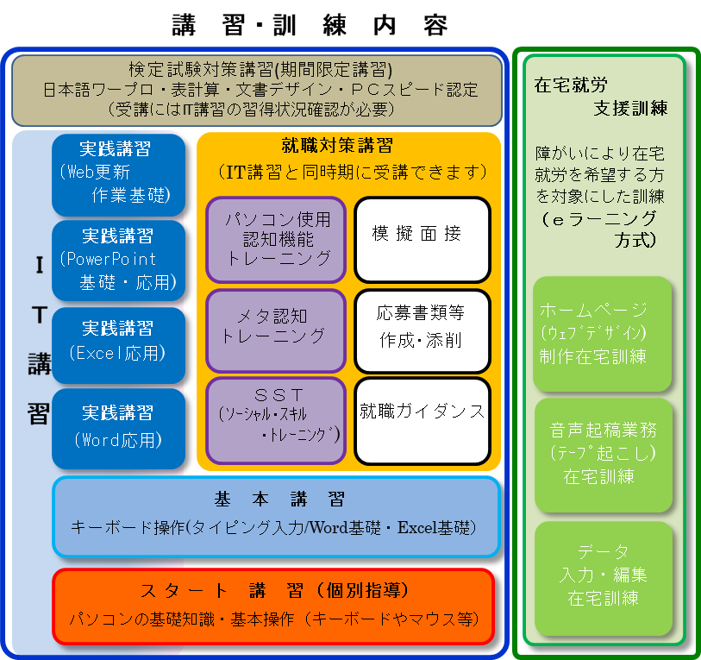
(参考２)
H29 39人 就職 82人 43人
○利用者の状況（H29～、R1実績を基にしたイメージ）
H30 25人 就職 70人 45人
R1 33人 就職 60人 27人
登録
3人
その他の支援 ７人
支援機関
就労移行
就ポツ
その他
H29:54人
↓
H30:33人
↓
R1:39人
在宅就業支援講座 8人（支援機関不明）
IT講習
高
職業
準備性
低
軽
障がいの状態像
重
支援機関
無し
H29:70人
↓
H30 :46人
↓
R1:43人
R1 82人（うち身体1,2級：50人）
相談実施97件
8人
H29 79人(うち身体1,2級：49 人)
在宅重度障がい者IT支援相談9、支援10件
H30 124人(うち身体1,2級：77 人)

